Slide 1
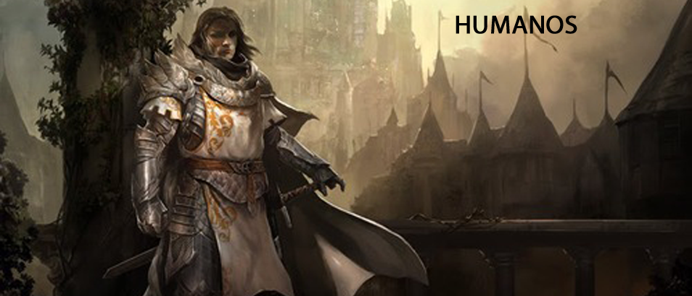
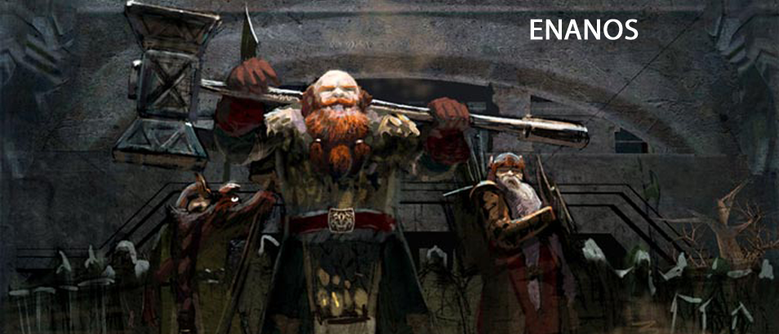
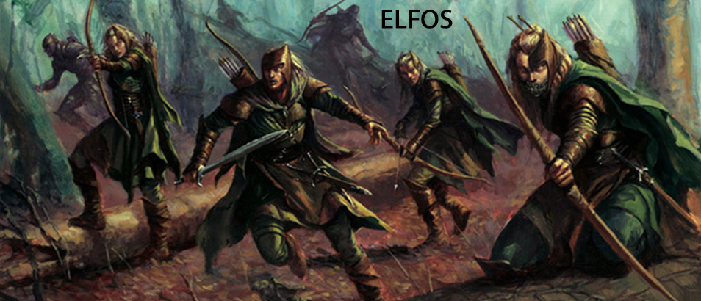
Batalla de razas
Adrián Gómez
Pau Tormo

Slide 2
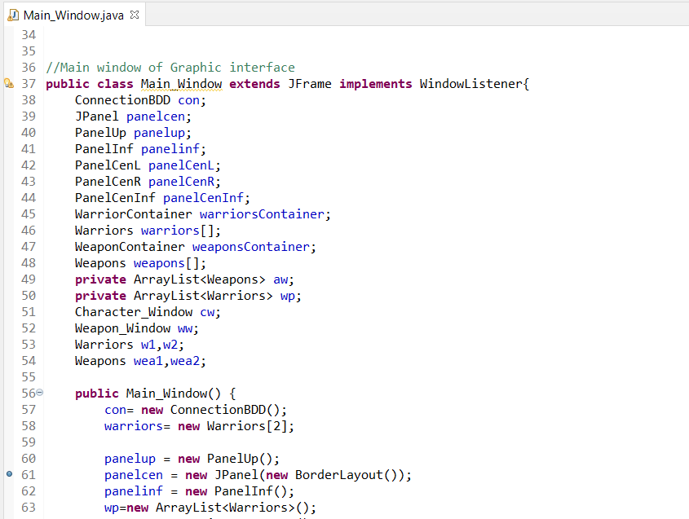
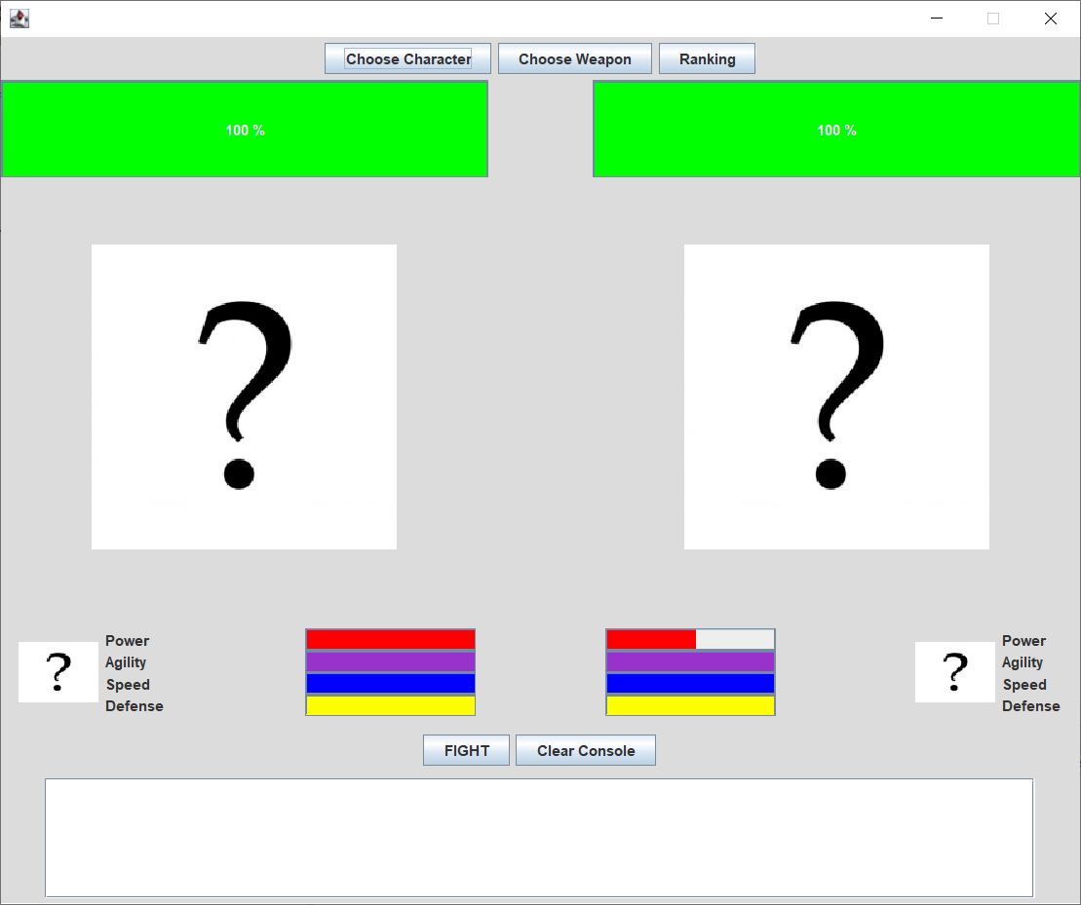
CODIGO
En programación desarrollamos el código para hacer funcionar la aplicación.
Y también el creamos una interfaz grafica que podéis ver en la foto de abajo

Slide 3
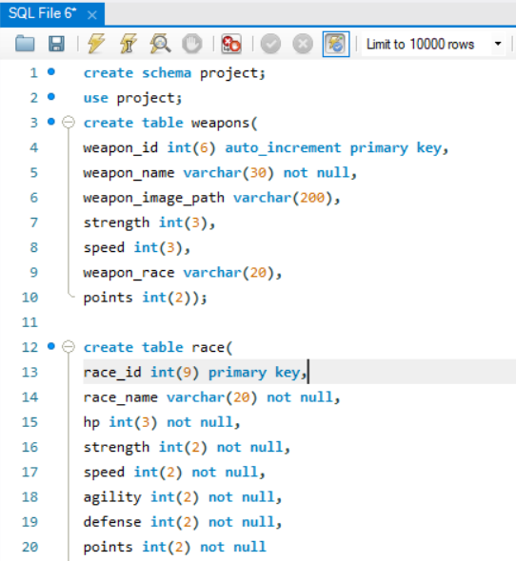
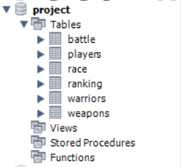
Base de datos
En base de datos creamos la base de datos que usaríamos durante el proyecto, aquí podéis ver parte del script de creación y el menú de la tabla.

Slide 4
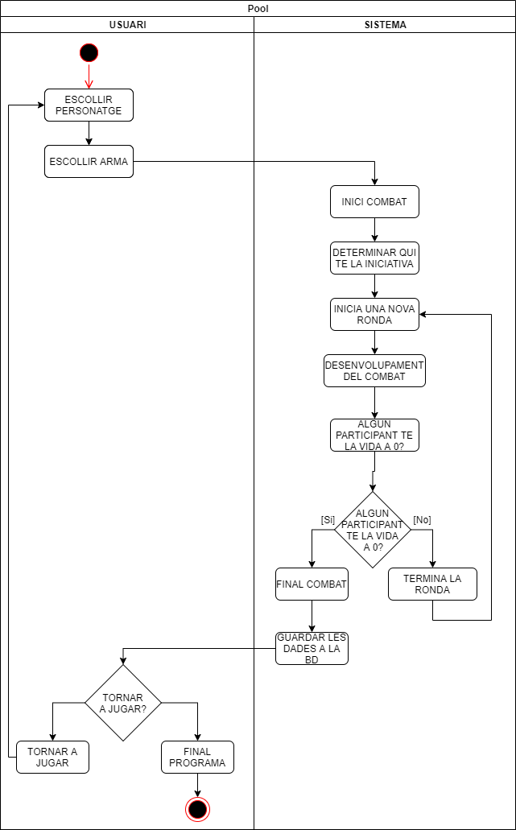
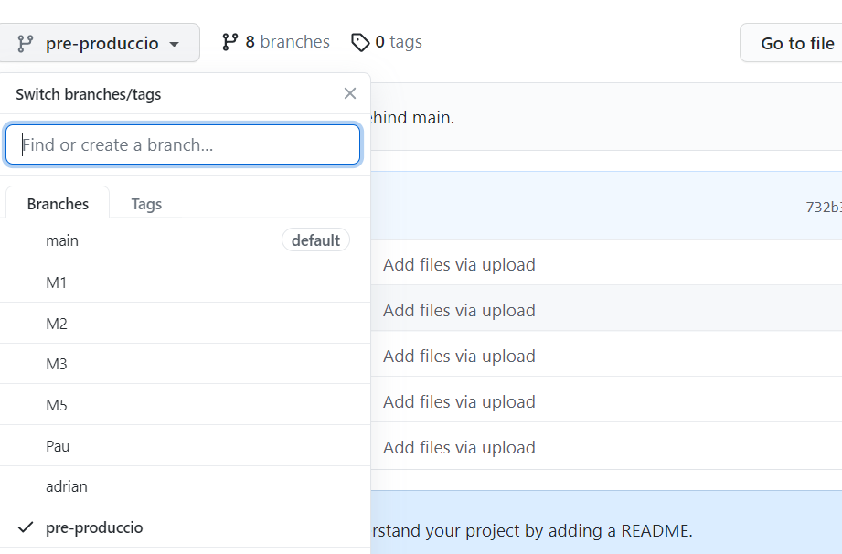
Diagramas
En M5 se nos pidió hacer dos diagramas uno de casos de uso y el otro de actividades y gestionar todo el proyecto en GitHub.

Slide 5
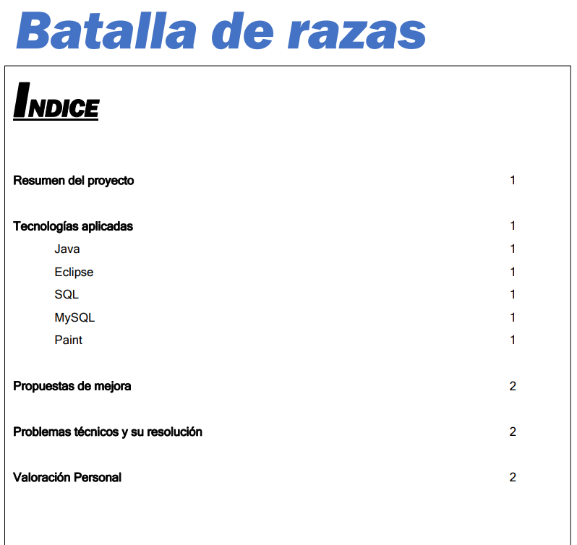
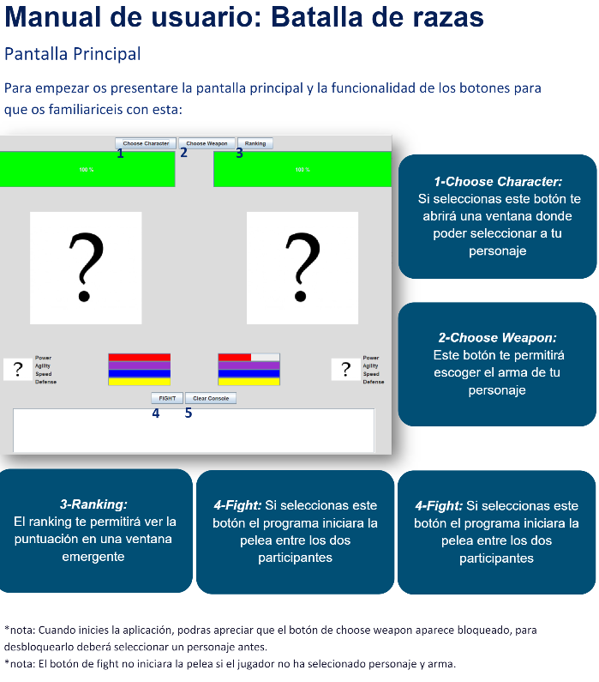
Manual de usuario y informe técnico
En sistemas se nos pedía realizar un informe técnico y un manual de usuario sobre la aplicación.

Slide 6









¿PREGUNTAS?

